Slide 1
Я люблю эти Омские улицы
«Соколята»6-1 класс
БОУ г. Омска «Средняя общеобразовательная школа № 34»
Руководитель: Шинарева Н.Г.

Slide 2
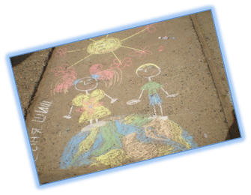
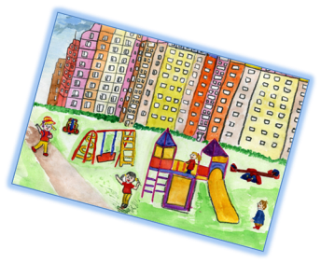
С чего начинается Родина…
У каждого человека есть любимые места, которые дороги и милы его сердцу

Slide 3
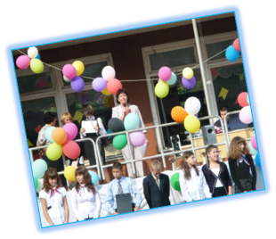
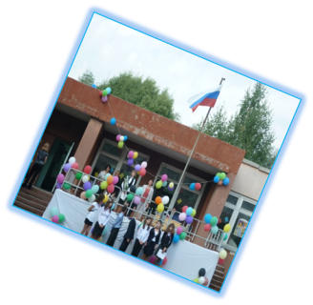
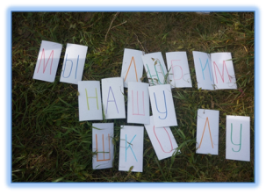
Любимая школа
Такими местами для ребят нашего класса стали улицы родного микрорайона. Это - улица Дианова, на которой расположена наша любимая школа, улицы Рокоссовского и Фугенфирова, на которых проживают большинство наших ребят.

Slide 4
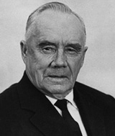
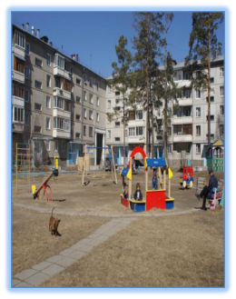
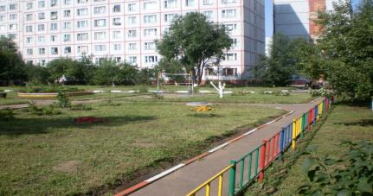
Улица Дианова
Александр Николаевич Дианов (1887–1975). Революционер, организатор становления советской власти в городе Омске. В годы Первой мировой войны направлен в Омск в 26-й Сибирский полк. Один из организаторов обороны города Омска от колчаковщины. Звание Почетного гражданина города Омска присвоено в 1966 году.
Его именем названа одна из улиц Омска и теплоход Иртышского речного пароходства.

Slide 5
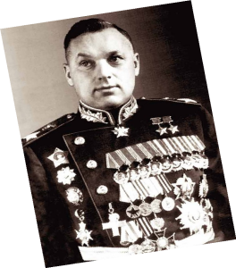
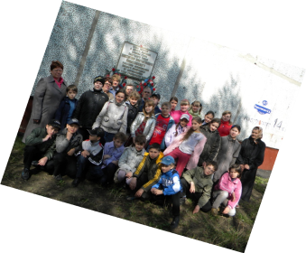
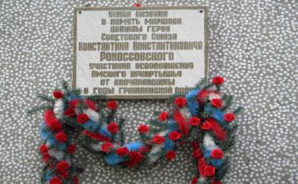
УЛИЦА РОКОССОВСКОГО
Константин Константинович Рокоссовский (1896-1968) За боевые подвиги, совершенные в годы Гражданской и Великой Отечественной войн, К. К. Рокоссовский дважды удостоен звания Героя Советского Союза и награжден орденом "Победа", семью орденами Ленина, шестью орденами Красного Знамени, орденами Суворова I степени и Кутузова I степени, а также многими медалями.

Slide 6
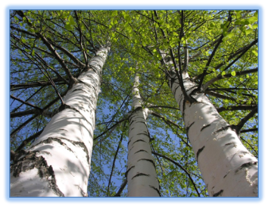
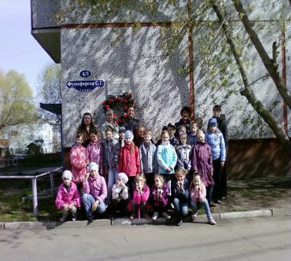
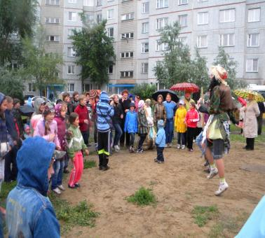
УЛИЦА ФУГЕНФИРОВА
Семен Григорьевич ФУГЕНФИРОВ (1917-1942) – омич, старший лейтенант, помощник начальника штаба 339-го стрелкового полка сформированной в Омске 308-й стрелковой дивизии. Погиб при обороне Сталинграда.

Slide 7
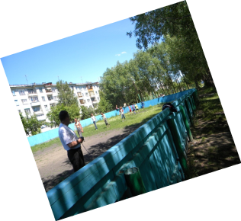
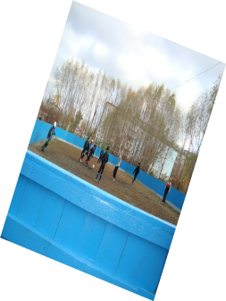
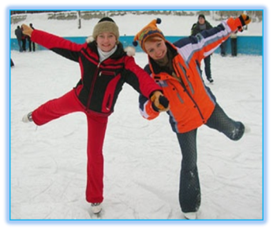
Любимая хоккейная коробка
Центр притяжения ребят, независимо от времени года!

Slide 8
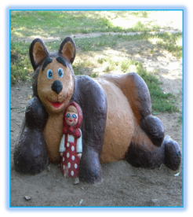
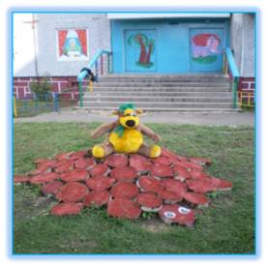
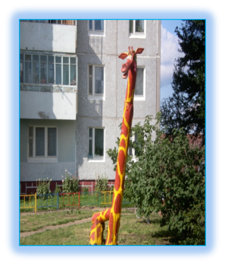
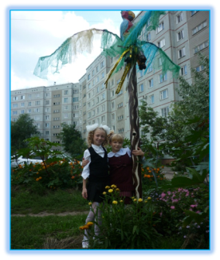
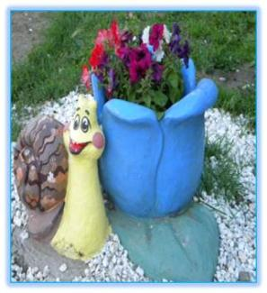
ЛЮБИМЫЕ
УГОЛКИ

Slide 9
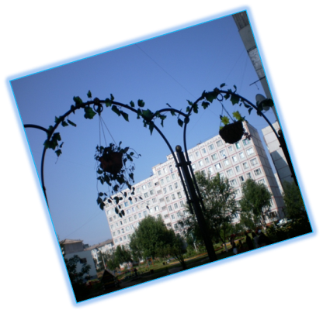
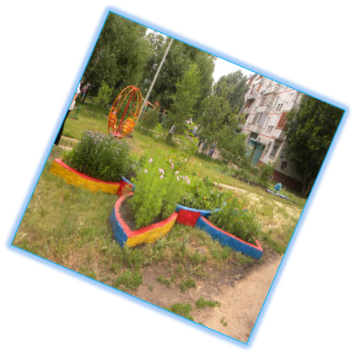
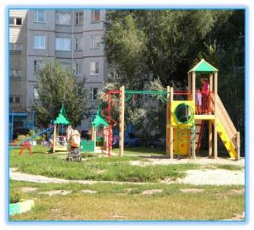
Мы любим свой микрорайон!

Slide 10
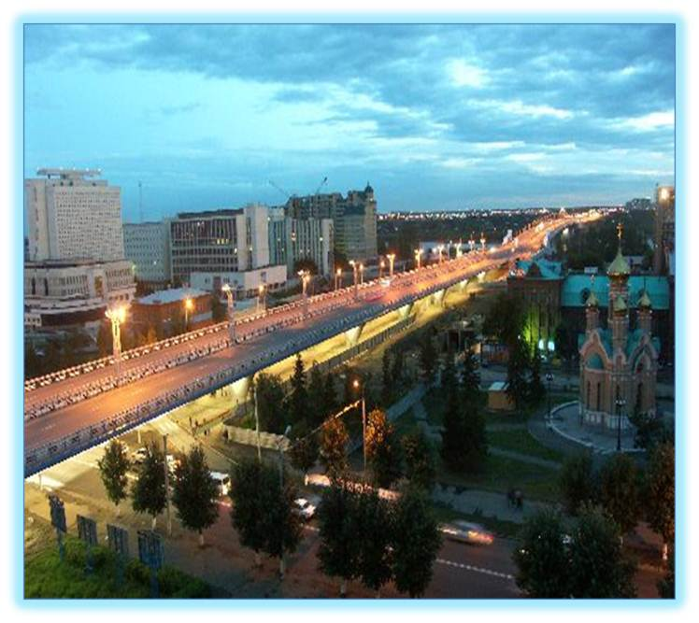
Мы любим свой город!

